Slide 1

Підготувала вчитель біології та географії
Хустської спеціальної школи I-III ступенів
Моргунова Світлана Петрівна

Slide 2
Щорічно 22 березня людство відзначає Всесвітній день води, запроваджений Генеральною Асамблеєю ООН у 1993 році.

Slide 3
У цей день у всьому світі проходять заходи присвячені важливості збереження та дбайливому ставленню до водних ресурсів.

Slide 4
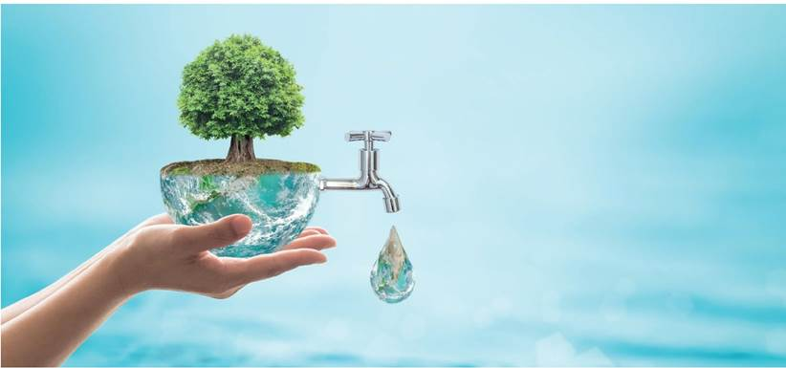
Метою проведення заходів, присвячених цій даті, є привернення уваги до проблем якості питної води, необхідності охорони водних ресурсів та їх раціонального використання.

Slide 5
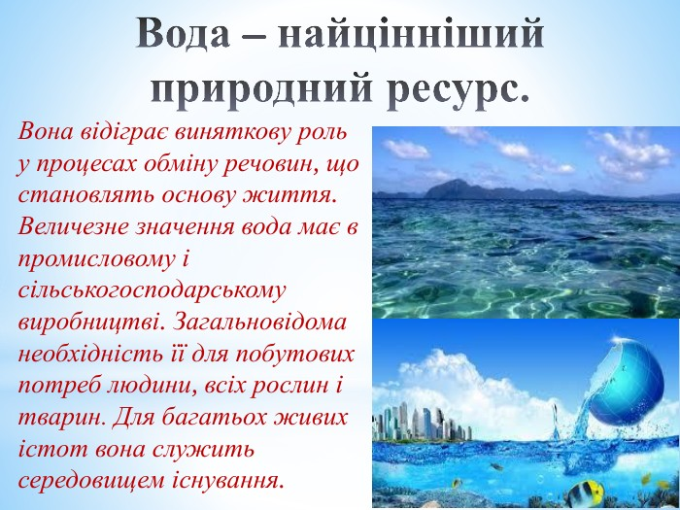

Slide 6
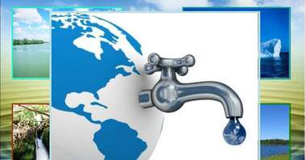
Охорона води й водних ресурсів

Slide 7
Під охороною води розуміється діяльність людини, яка направлена на збереження, відновлення і покращення стану природних запасів води на Землі.

Slide 8
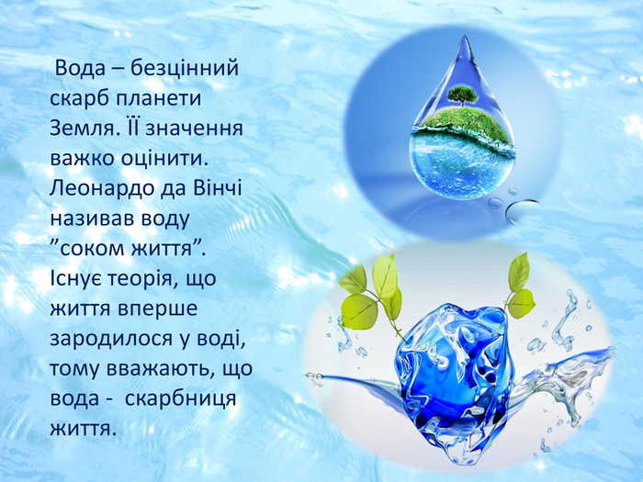

Slide 9
Вода повинна бути не тільки чистою, але і повністю безпечною для людського здоров’я. Хороша питна вода відрізняється своєю прозорістю, не містить осаду і піску, не має запаху і присмаку землі. Вона повинна бути освіжаючою і приємною за своїми смаковими якостями.

Slide 10
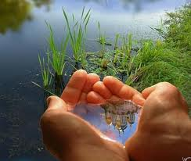
Щороку стан річок, озер і підземних вод в Україні погіршується. Причиною цього є ряд проблем: забруднення водойм викидами з підприємств, надмірне використання природних ресурсів, замулення та заростання водойм.

Slide 11
Вода має велике значення в господарстві та житті людини. Її використовують для пиття, приготування їжі, миття посуду й інших побутових потреб.
Людина вирощує на полях, у садах різноманітні рослини. Коли довго немає дощів, рослини треба поливати. Тому влаштовують спеціальні зрошувальні установки, щоб отримати високі врожаї овочів і фруктів.
Багато води треба для догляду за свійськими тваринами на фермах. Але тільки прісна вода придатна для використання в побуті, на підприємствах, у сільському господарстві.
Чому воду необхідно охороняти?

Slide 12
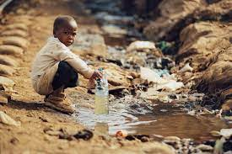
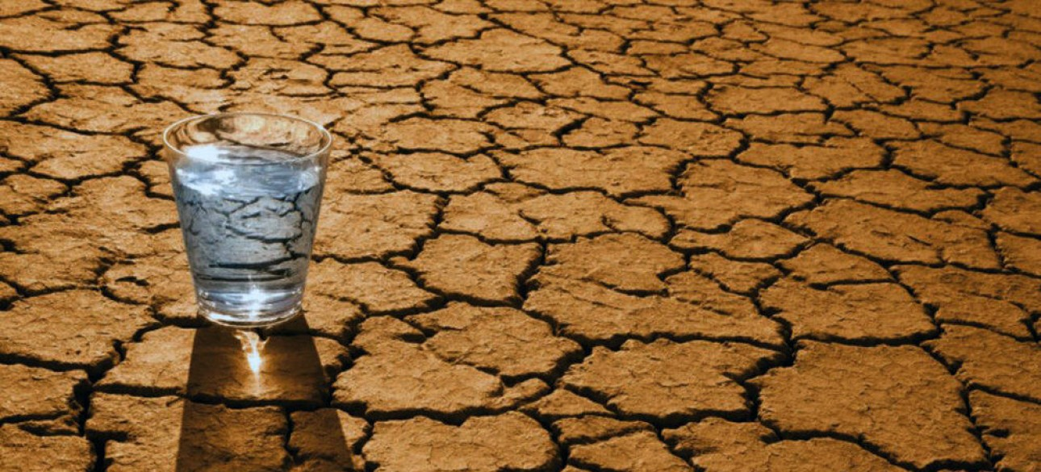
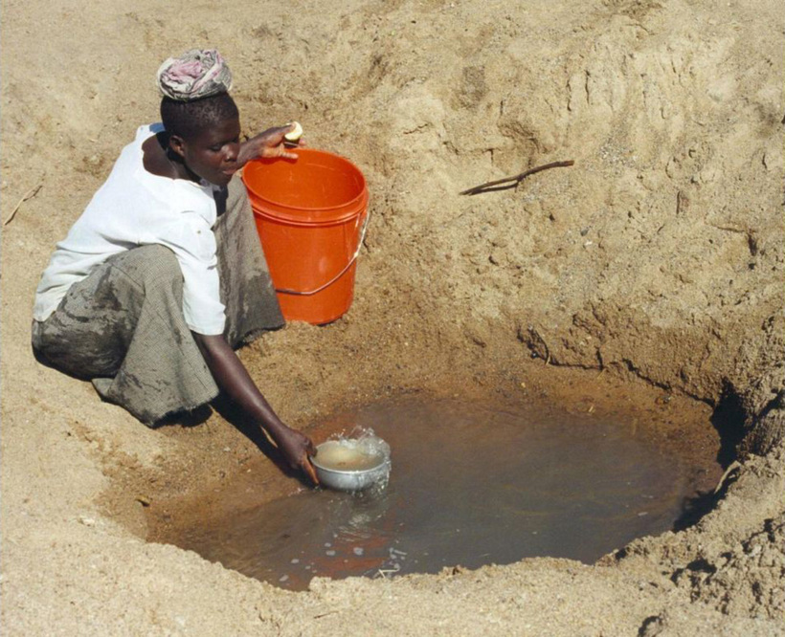
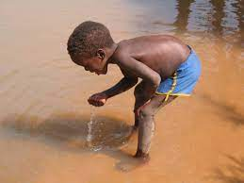
Прісна вода — великий скарб.
Прісної води на Землі дуже мало. Є країни, де її не вистачає. Там опріснюють морську воду.

Slide 13
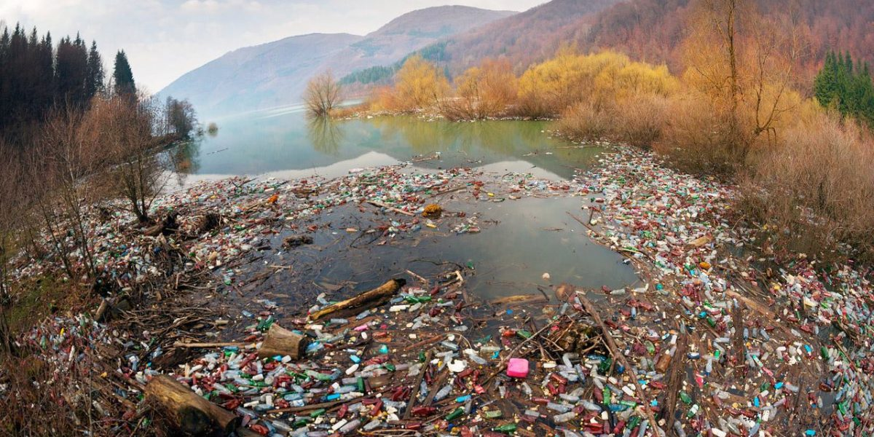
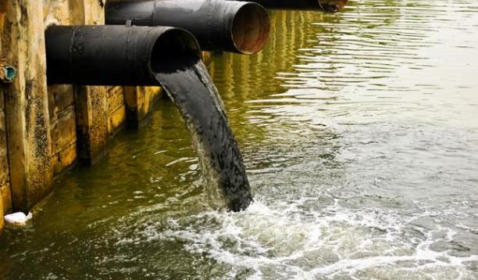
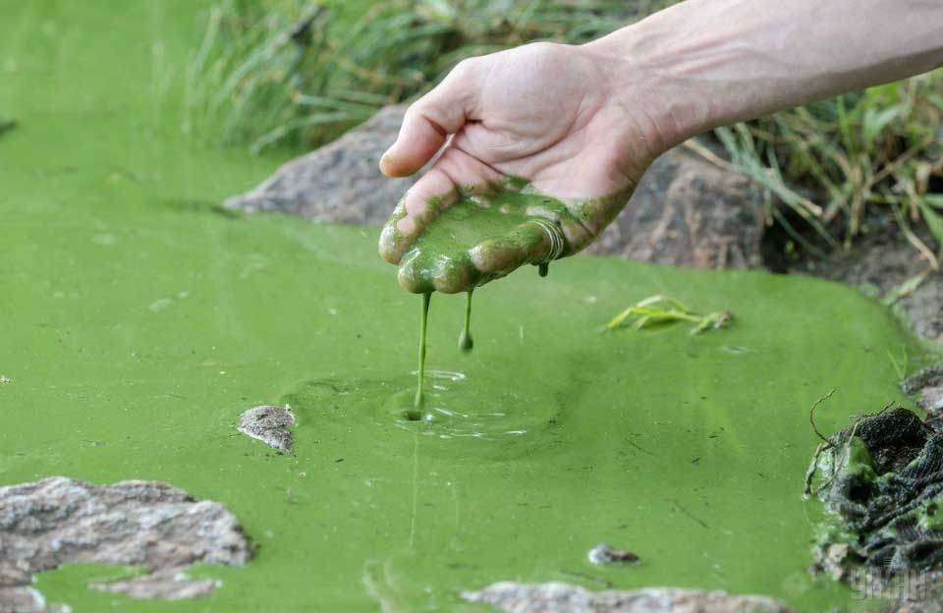
На жаль, часто прісної води не вистачає тому, що вона стає непридатною до вживання через бруд. Тому оберігайте річки та озера від забруднення. Не кидайте у водойми банки, пляшки, папір та інше сміття.

Slide 14
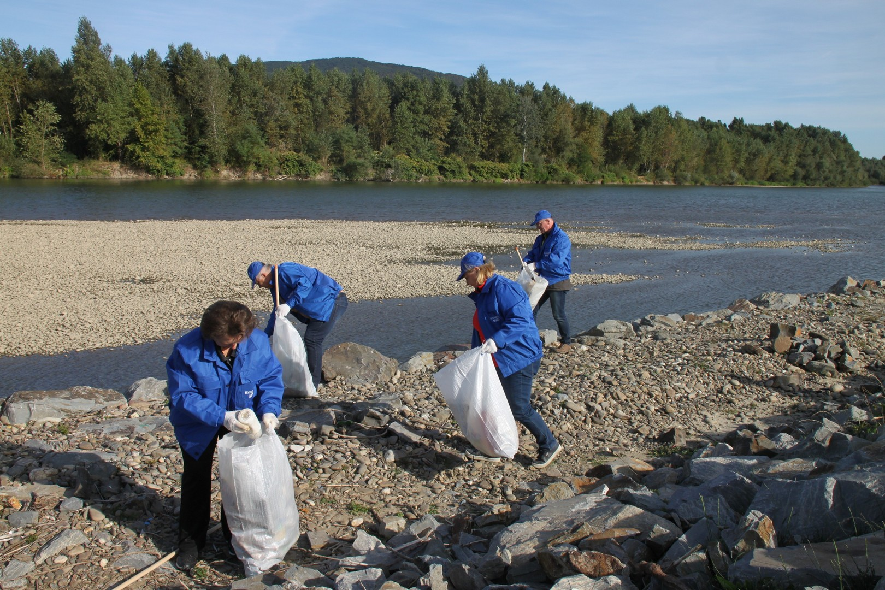
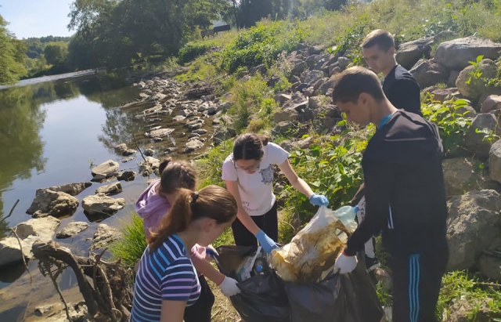
Воду морів та океанів також не можна забруднювати. Якщо внаслідок аварії з танкера у воду потрапляє нафта, вона величезною плямою розтікається на поверхні. Через це гине багато рослин, тварин.
Необхідно охороняти всю воду — струмки, ріки, ставки, криниці. Вода в них має бути завжди чистою. Піклуватися про це мусять не тільки фахівці, а й усі мешканці міст і сіл.

